Slide 1
데이터베이스의 정석
CH 05
SQL 기초

Slide 2
데이터베이스의 정석
1. SQL 개요
2. SQL 실습 준비
3. SQL 데이터 조작문
>> 학습목표 <<
SQL의 발전 과정을 이해한다.
MySQL DBMS 사용 방법을 살펴본다.
SELECT 검색문의 작성 방법을 알아본다.
INSERT, UPDATE, DELETE 조작문의 작성 방법을 알아본다.

Slide 3
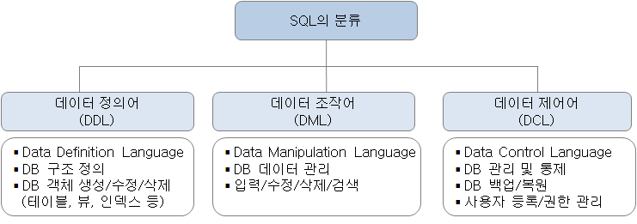
1. SQL 개요
SQL(Structured Query Language)
관계형 데이터베이스 표준 언어로서 가장 많이 사용되는 데이터 언어
SYSTEM R’이라는 실험용 DBMS를 위한 데이터 언어로 IBM 연구소에서 처음 개발
현재는 미국 표준(ANSI)과 국제 표준(ISO) 관계형 데이터베이스 표준 언어로 승인
ORACLE, MS SQL-Server, MySQL 등 거의 모든 관계형 DBMS가 지원
SQL을 구성하는 3가지 부속 언어의 분류와 관련 주요 기능

Slide 4
SQL의 발전 과정
SQL 표준의 역사
표준 버전 | 승인연도 | 특징
최초 안(SQL-86) | 1986년 | 기본 기능인 데이터 정의어, 조작어 그리고 무결성을 포함한 표준 미국 ANSI 표준 채택(1986), 국제 ISO 표준 채택(1987)
SQL1(SQL-89) | 1989년 | ANSI/ISO SQL 표준을 보안 및 확장
SQL2(SQL-92) | 1992년 | SQL-89를 대폭 보완 및 확장 3단계의 표준 준수 수준(도입,중간,완전)을 제시
SQL3(SQL-1999) | 1999년 | SQL-92를 확장 및 보완 객체지향 개념, 재귀 쿼리, 데이터베이스 트리거 등을 도입
SQL-2003 4차 | 2003년 | XML 관련 개념 및 특징 지원
SQL-2006 5차 | 2006년 | XML 데이터 처리 지원
SQL-2008 6차 | 2008년 | 커서, 트리거 개념 확장
SQL-2011 7차 | 2011년 | 임시 데이터베이스 지원

Slide 5
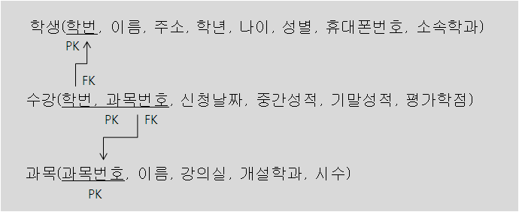
2. SQL 실습 준비
2.1 예제 데이터베이스 univDB
SQL 실습을 위해서 먼저, ‘univDB’ 예제 데이터베이스를 구성
수강 관련 정보를 저장할 ‘학생’, ‘수강’, ‘과목’ 3개의 테이블
univDB 데이터베이스 스키마

Slide 6
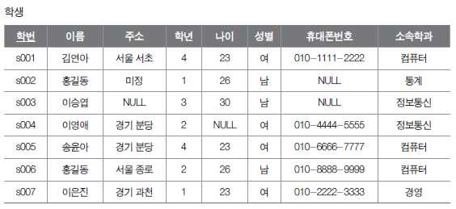
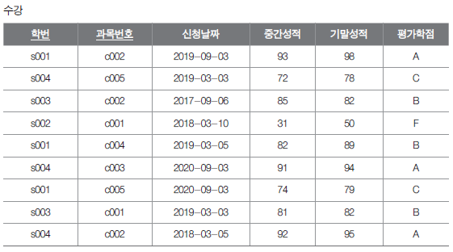
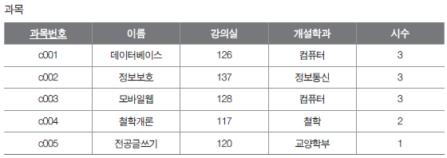
univDB 데이터베이스의 내용

Slide 7
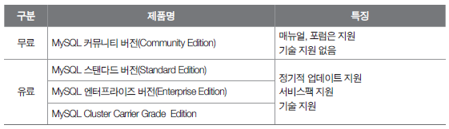
MySQL의 설치
MySQL 개요
세계에서 가장 많이 사용하는 오픈소스 RDBMS, 1995년에 최초 개발
코드가 공개되어 있어 누구나 다운로드하여 사용할 수 있는 데이터베이스 관리 시스템
무료임에도 불구하고 처리 속도가 빠르고 설치도 쉬움
오라클, MS-SQL Server와 함께 가장 많이 사용하는 DBMS 중 하나
2010년에 오라클에 인수되었지만 현재도 오픈소스 정책은 계속됨
MySQL 제품 분류
MySQL 다운로드 및 설치
MySQL DBMS의 다운로드 사이트 ‘http://www.mysql.com’
무료 버전인 MySQL 커뮤니티 버전 중에서 윈도우 플랫폼에 맞게 32비트 혹은 64비트 버전을 구분하여 선택(‘[부록A] MySQL 설치’를 참조)

Slide 8
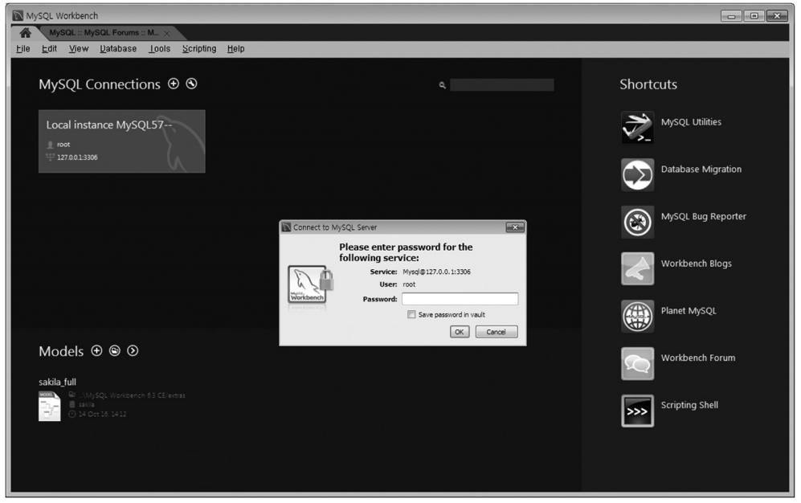
2.3 MySQL 실습 준비
1) MySQL 서버를 미리 구동
클라이언트 관리 도구인 MySQL 워크벤치를 실행
2) 슈퍼 사용자 ‘root’로 접속

Slide 9
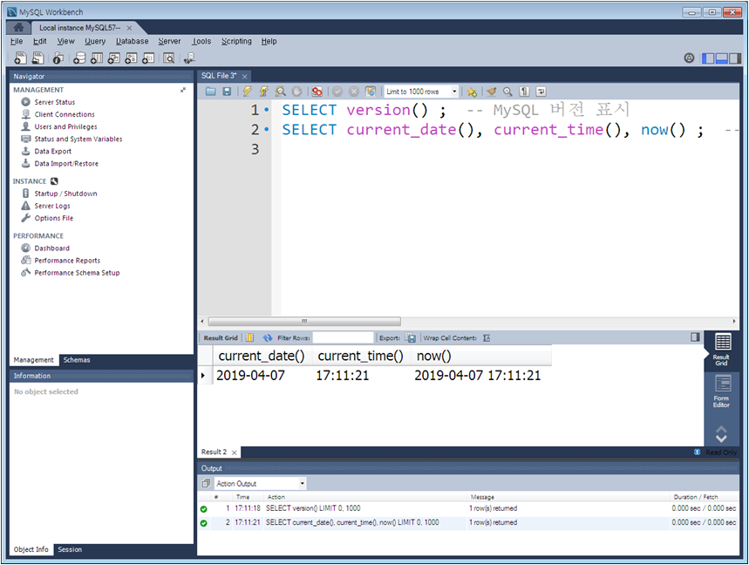
MySQL 실습 준비
SQL 질의 창 사용

Slide 10
MySQL 실습 준비
3) 새로운 ‘manager’ 관리자 계정을 생성
4) 생성한 ‘manager’ 관리자 계정에 권한을 부여
5) ‘manager’ 관리자 계정으로 접속

Slide 11
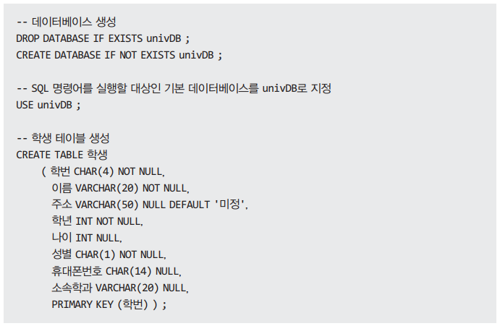
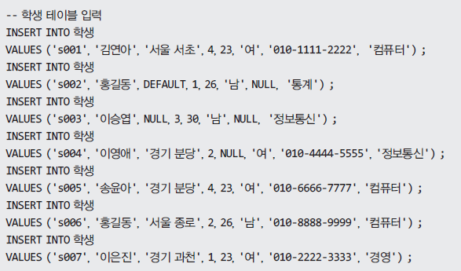
MySQL 실습 준비
6) ‘univDB’ 실습 예제 데이터베이스를 생성

Slide 12
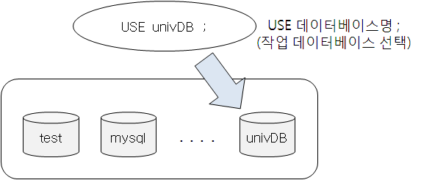
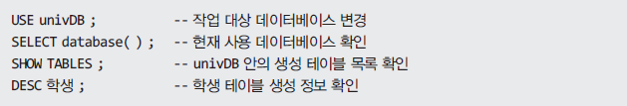
MySQL 실습 준비
작업 데이터베이스 선택

Slide 13
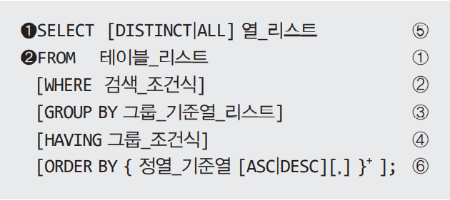
3. SQL 데이터 조작문
3.1 데이터 검색 SELECT문
행 검색
테이블로부터 데이터를 검색하기 위해서는 SELECT문 사용
SELECT문의 형식: SELECT절, FROM절
SELECT 명령문의 형식
[ ]로 표시한 부분은 생략 가능, { }로 표시한 부분은 반복 가능
‘|’은 선택을, ‘+’는 1번 이상 반복을, ‘*’는 0번 이상 반복을 의미
①~⑥은 SELECT 명령문을 구성하는 6개의 절의 의미상의 실행 순서를 나타냄

Slide 14
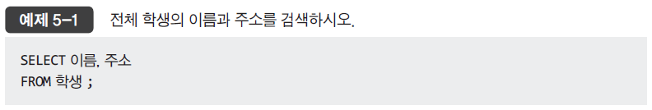
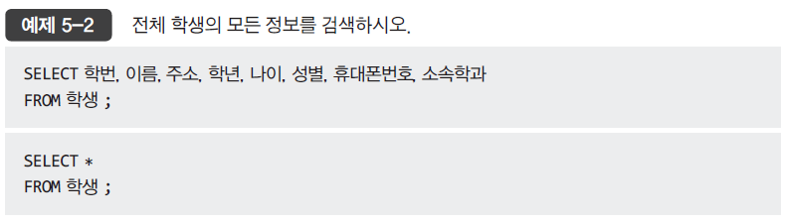
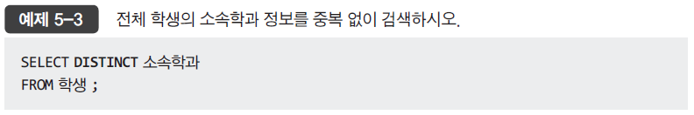
데이터 검색 SELECT문
테이블의 특정 열 검색
테이블의 모든 열 검색
중복 행을 제거하고 검색: DISTINCT

Slide 15

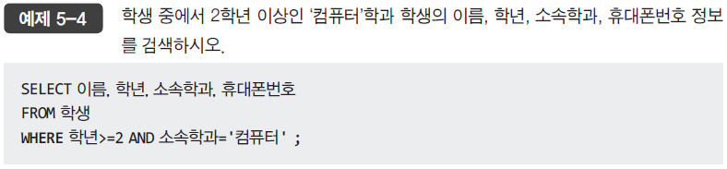
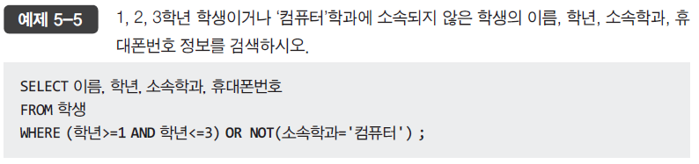
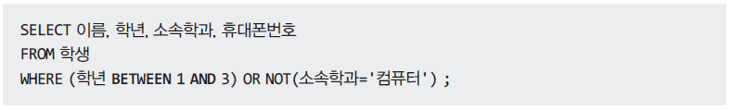
데이터 검색 SELECT문
조건 검색: WHERE절

Slide 16
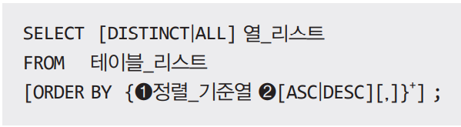
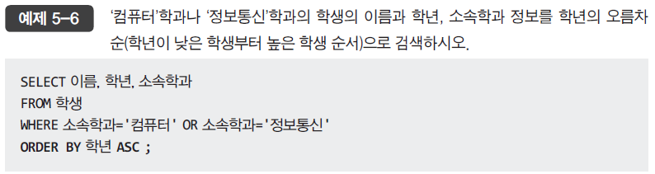
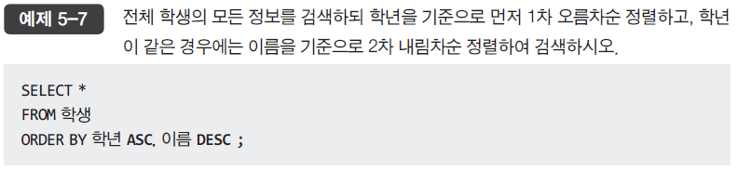
데이터 검색 SELECT문
순서화 검색: ORDER BY절

Slide 17
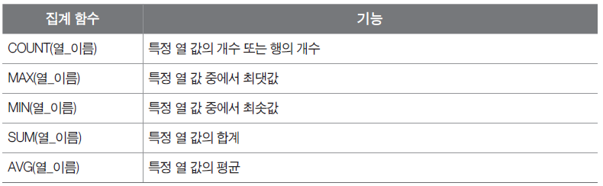
집계 함수(aggregate function)
집계 함수 검색
실제 테이블 저장 값이 아닌 행의 개수(count) 또는 특정 열의 값 평균(average)을 구하는 질의가 필요할 경우를 위해 SQL은 집계 함수를 제공
집계 함수
각 열에 대한 기본 통계 결과를 반환하는 함수
COUNT( ), MAX( ), MIN( ), SUM( ), AVG( )
SQL 기본 집계 함수

Slide 18
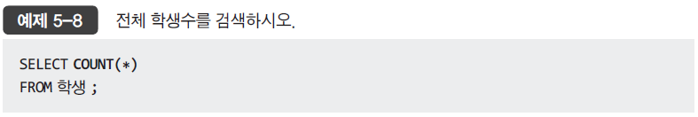


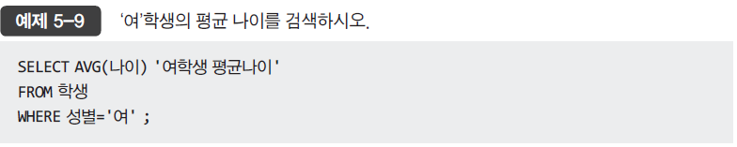
데이터 검색 SELECT문

Slide 19
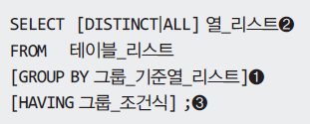
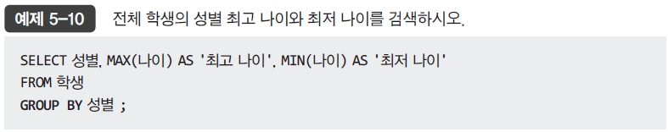
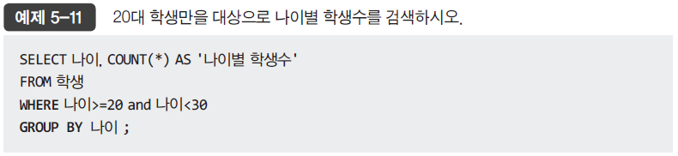
그룹화 검색: GROUP BY절

Slide 20
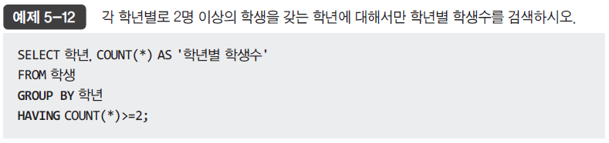
그룹 조건 검색: HAVING절
HAVING절은 그룹이 만족해야 하는 제한 조건을 명세
GROUP BY절을 통해 생성된 그룹 중에서도 특정 조건을 만족하는 그룹만으로 검색을 제한
WHERE절이 행에 대한 ‘검색_조건식’을 명세한다면 HAVING절은 행 그룹에 대한 ‘그룹_조건식’을 명세

Slide 21
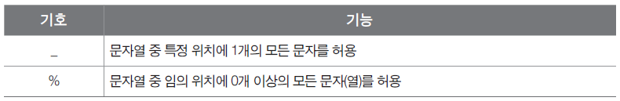
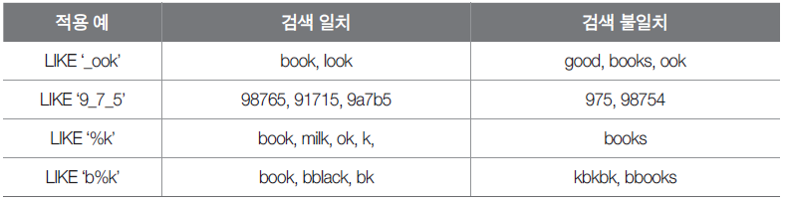
LIKE 문자 연산자 검색: ‘_’, ‘%’ 와일드카드
부분 문자열(substring) 포함 여부를 검색하기 위해 WHERE절 ‘검색_조건식’에 사용되는 비교 연산자
검색 문자열 값을 정확히 모르거나 일부만 알고 있는 경우
LIKE 와일드카드의 적용 예

Slide 22
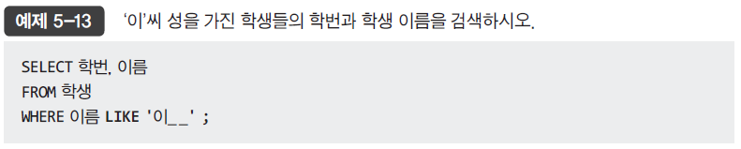
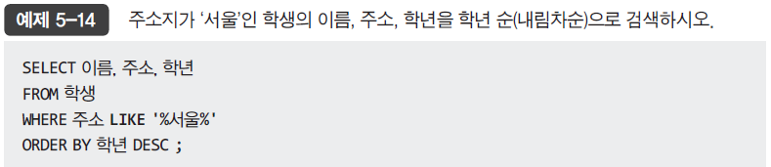
데이터 검색 SELECT문

Slide 23
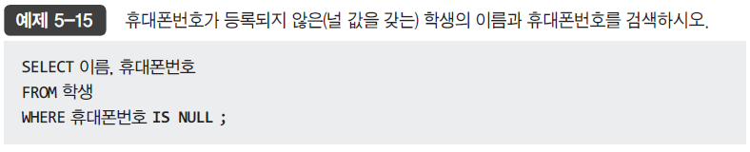
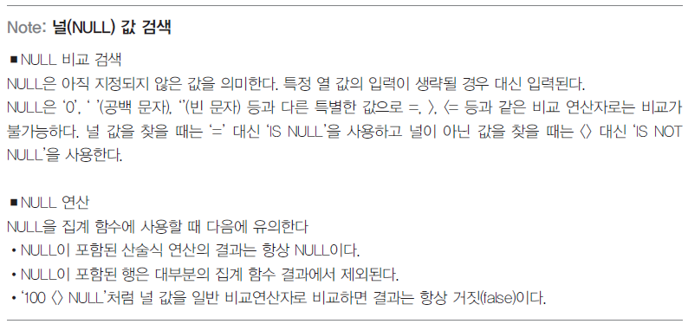
널 값 검색: IS NULL, IS NOT NULL
열 값으로 NULL을 갖고 있는 행을 검색할 경우
‘=’ 비교 연산자 사용 불가

Slide 24
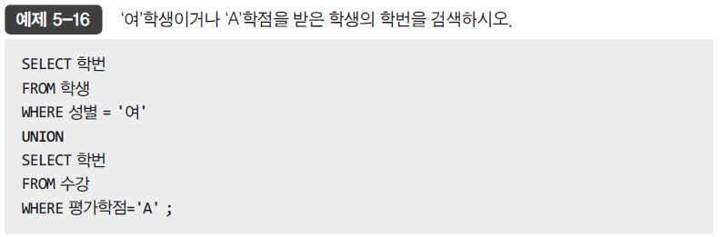
집합 연산자를 이용한 검색: UNION
서로 다른 SQL 검색문의 결과 집합이 의미적으로 또 형식적으로 일치할 경우 관계 대수의 집합 연산자를 적용
UNION(합집합) 연산자
여러 SELECT 명령문의 검색 결과를 결합
결과 테이블에서 자동으로 중복 행을 제거한 나머지 행들을 반환
MySQL : INTERSECT(교집합), EXCEPT 또는 MINUS(차집합) 연산자 등 지원하지않음

Slide 25
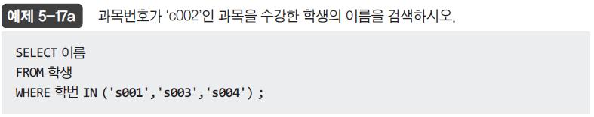
부 질의문을 이용한 검색
부 질의문(subquery)
질의문 안에 중첩(nested)되어 포함된 또 다른 SELECT 검색문
괄호 안의 가장 안쪽 부 질의문부터 먼저 수행되고 가장 바깥쪽 주 질의문이 가장 나중에 수행
WHERE절의 검색 조건 값을 미리 알지 못하거나 실시간으로 조건식을 완성해야 하는 경우 유용
IN 연산자
나열된 값들 중에서 하나라도 일치하는 경우 참(true)을 반환하는 연산자
NOT IN은 나열된 값들 중 어떤 값도 일치하지 않을 경우 참을 반환
여러 값들과의 반복 비교를 위해 ‘=’ 기호를 나열할 필요 없이 한꺼번에 표현하도록 함

Slide 26
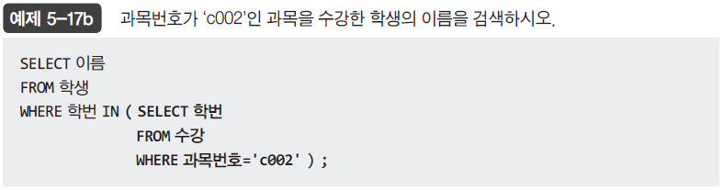
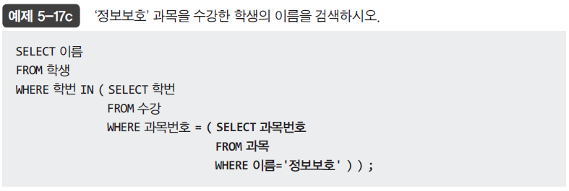
부 질의문을 이용한 검색
부 질의문
내부 질의(inner query): 안쪽에 위치한 부 질의문
외부 질의(outer query) 또는 주 질의(main query): 바깥쪽 주 질의문
중첩 부 질의문

Slide 27
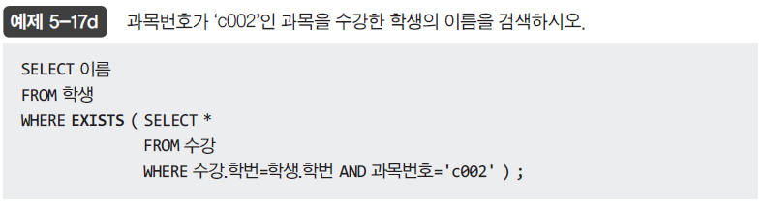
부 질의문을 이용한 검색
EXISTS 연산자
부 질의문의 실행 결과로 반환되는 행이 존재하는지 존재 유무를 확인하는 연산자
상호연관(상관) 질의문(correlated query)
중첩 질의문 중에서 내부 질의의 WHERE절 ‘검색_조건식’이 외부 질의에 선언된 테이블의 일부 열을 참조하는 질의
안쪽 부 질의문의 WHERE절 조건식에 바깥 주 질의문의 학생 테이블이 사용되어 바깥 질의와 안쪽 질의가 서로 연관되어 실행
<표 5-6> 부 질의문 반환값 비교 연산자

Slide 28
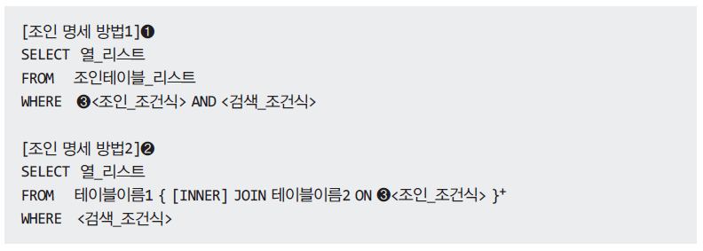
조인 검색: JOIN
조인 검색은 둘 이상의 테이블로부터 연관된 행들의 결합을 통해서 검색 결과를 생성

Slide 29
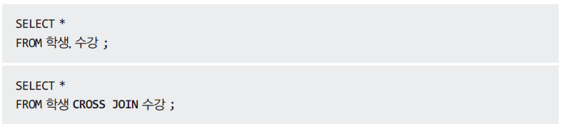
크로스 조인(cross join)
‘조인_조건식’ 없이 이루어진 조인
관계 대수의 카티션 프로덕트 연산을 적용한 결과(두 테이블을 곱한 결과)를 반환
대부분의 행이 의미 없는 기계적인 결합임

Slide 30
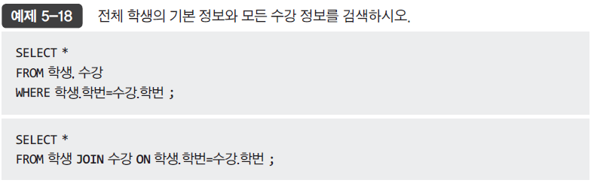
동등 조인(equi join)
‘조인_조건식’에 ‘=’ 연산자를 사용하는 동등 조건에 의한 조인
두 테이블 행들 사이의 의미 있는 조합만을 검색
크로스 조인의 결과 테이블 중에서 의미 없는 조합을 제외함으로써 관계 대수의 동등 조인 연산을 적용한 결과를 반환

Slide 31
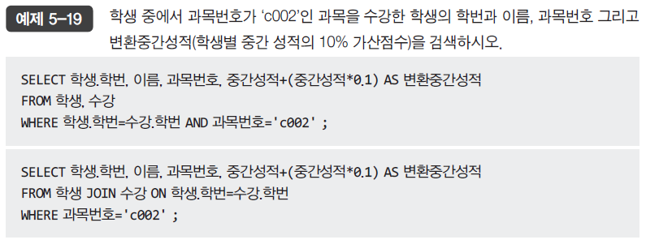
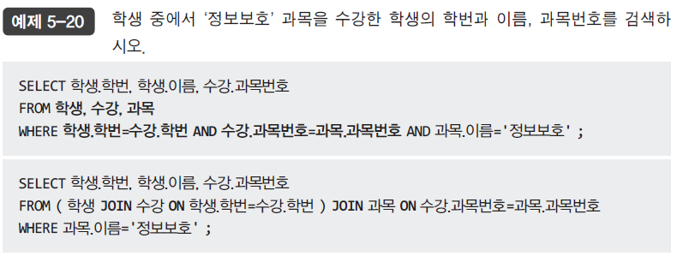
조인 검색 SELECT문

Slide 32
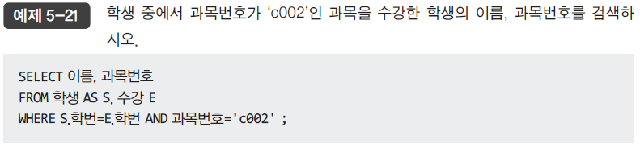
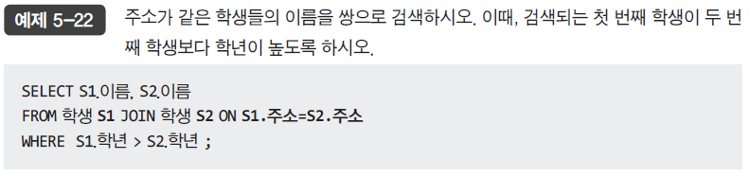
조인 검색 SELECT문
테이블 별칭 사용
셀프 조인(self join)
특정 테이블에 속하는 행들을 같은 테이블에 속하는 행들과 조인하는 것
하나의 테이블은 테이블 별칭을 다르게 지정함으로써 마치 복제된 두 테이블이 존재하는 것처럼 조인이 가능

Slide 33
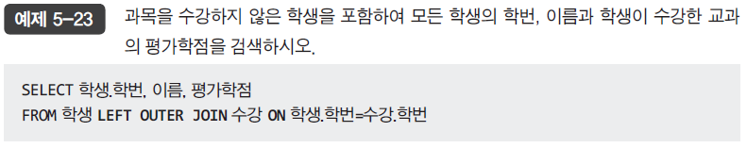
외부 조인(outer join)

Slide 34
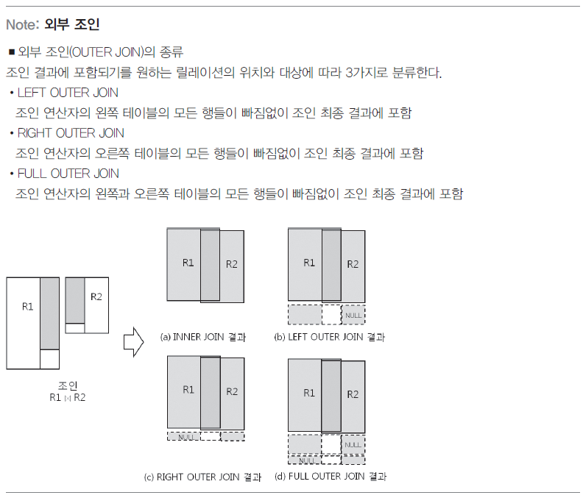
외부 조인의 종류

Slide 35

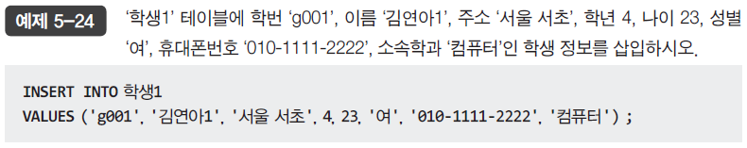
3.2 행 삽입 INSERT문
INSERT문의 형식

Slide 36



기본 값 혹은 널 값 입력

Slide 37



행 수정 UPDATE문
UPDATE문의 형식
단일 행, 단일 열 수정
복수 행, 복수 열 수정

Slide 38


부 질의문을 이용한 수정

Slide 39



행 삭제 DELETE문
DELETE문의 형식
단일 행 삭제
복수 행 삭제

Slide 40


행 삭제 DELETE문
부 질의문을 이용한 삭제
모든 행 삭제

